Slide 1

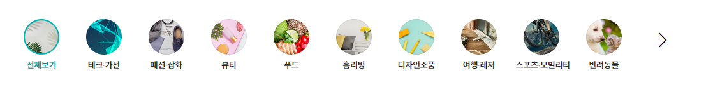
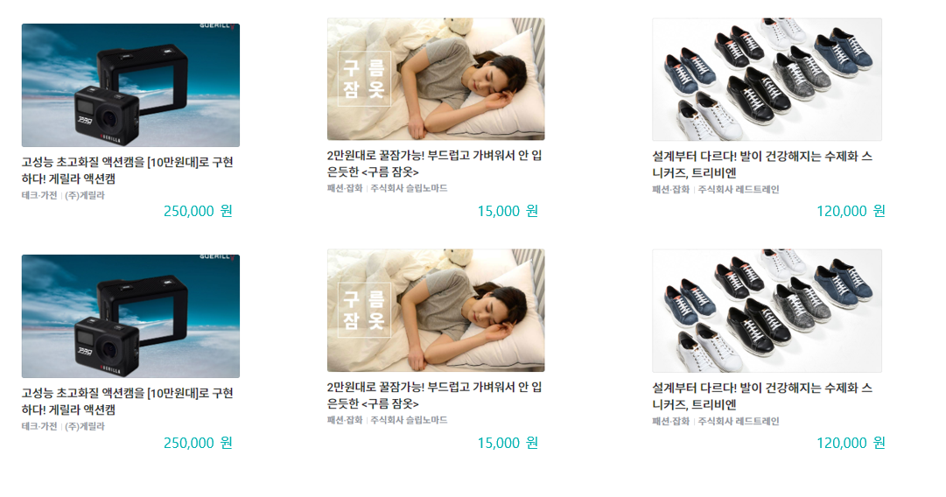
[ 화면설계 ] 상품목록 – 리워드 스토어 - 사용자
1
화면코드
Kb_w_user_StoreList
# | 기능
1 | 카테고리 카테고리 별로 상품 목록을 보여줌
2
3
4
5

Slide 2

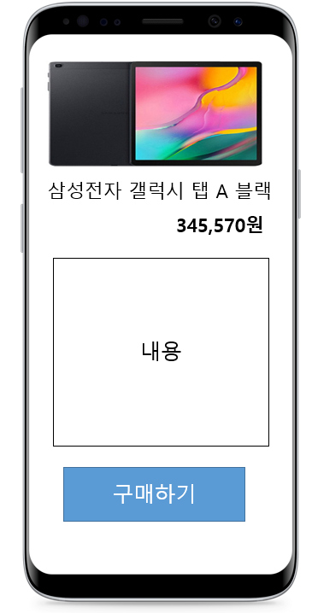
[ 화면설계 ] 상품상세보기 - 리워드 스토어 - 사용자
1
화면코드
Kb_m_StoreDetail
# | 기능
1 | 카테고리 카테고리 별로 상품 목록을 보여줌
2
3
4
5

